Slide 1

练习课
R·五年级下册

Slide 2

一、复习导入
分别
1.把异分母分数( )化成和( )相等的( )分数,叫作通分。
原来分数
同分母
2.通分时选用的公分母一般是原来几个分母的（ ）。
最小公倍数
3.通分的方法先求出原来几个分母的（ )
然后把各分数分别化成用这个( )作分母的分数。
最小公倍数
最小公倍数

Slide 3
分数的基本性质
4.通分的依据（ ）。
5.通分的目的是把( )分母的分数化成( )分母的分数。
异
同

Slide 4
6.比较每组中两个分数的大小。
【教材P75 练习十八 第1题】
3
8
1
8
11
25
17
25
＜
＜
5
7
5
17
12
23
12
19
＞
＜

Slide 5
二、基础练习,熟悉找公分母的方法
【教材P75 练习十八 第5题】
1.把下面每组中的两个分数通分。
4
5
4×（ ）
5×（ ）
2835
77
（ ）
（ ）
（1）
=
=
6
7
6×（ ）
7×（ ）
（ ）
（ ）
5
5
30
35
=
=

Slide 6
9× （ ）
10×（ ）
9
10
22
1820
（ ）
（ ）
（2）
=
=
3×（ ）
4×（ ）
3
4
55
（ ）
（ ）
1520
=
=

Slide 7
方法归纳
通分时，先找到两个分数的分母的最小公倍数，作为通分的公分母；再根据分数的基本性质将分子、分母同时乘相同的数。

Slide 8
【教材P76 练习十八 第8题】
2.在 里填上“＞”“＜”或“=”。
2
3
5
6
5
12
5
11
＞
＞
19
20
14
15
13
16
3
2
＞
＞

Slide 9
方法归纳
通分时，两个分数的分母是互质数，公分母就是这两个分母的积；
两个分数的分母一个是另一个的倍数，公分母就是较大的那个分母。

Slide 10
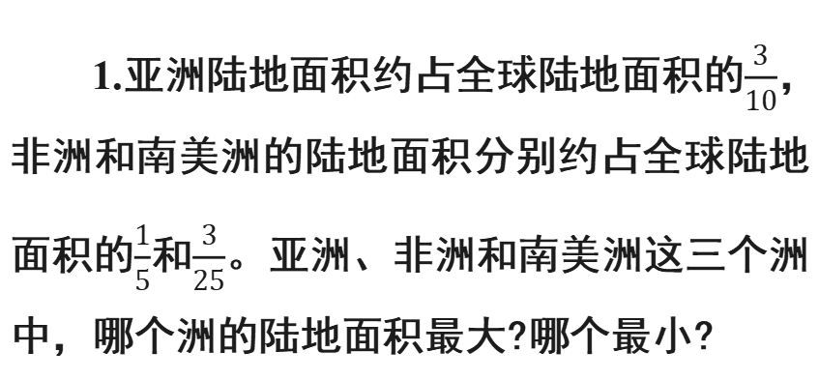
三、以题为例，探究多个分数大小的比较
【教材P75 练习十八 第6题】
1.亚洲陆地面积约占全球陆地面积的$\frac{3}{10}$，非洲和南美洲的陆地面积分别约占全球陆地面积的$\frac{1}{5}$和$\frac{3}{25}$。亚洲、非洲和南美洲这三个洲中，哪个洲的陆地面积最大?哪个最小?

Slide 11
3
10
3×5
10×5
15
50
1
5
1×10
5×10
10
50
＝
＝
，
＝
＝
，
3
25
3×2
25×2
6
50
15
50
10
50
6
50
＝
＝
，因为
＞
＞
，
3
10
1
5
3
25
所以
＞
＞
。亚洲的陆地面积最大，
南美洲的陆地面积最小。

Slide 12
方法归纳
比较三个分数的大小
第一步，通分，将这三个分数化成同分母分数。
第二步：比较大小，比较三个分数的大小。

Slide 13
【教材P76 练习十八 第9题】
2.把下面分数按从小到大的顺序排列起来。
4
5
11
12
5
6
4
3
7
10
1
2
1
2
7
10
4
5
5
6
11
12
4
3
＜
＜
＜
＜
＜

Slide 14






四、自主练习,巩固提升
1.把下列分数填入相应的圈里。
【教材P75 练习十八 第3题】
$\frac{1}{2}$ $\frac{3}{8} \frac{3}{10} \frac{1}{3} \frac{2}{7}$ $\frac{4}{13}$
$\frac{1}{5}$ $\frac{3}{16} \frac{2}{9} \frac{3}{13}$
大于$\frac{1}{4}$
小于$\frac{1}{4}$

Slide 15
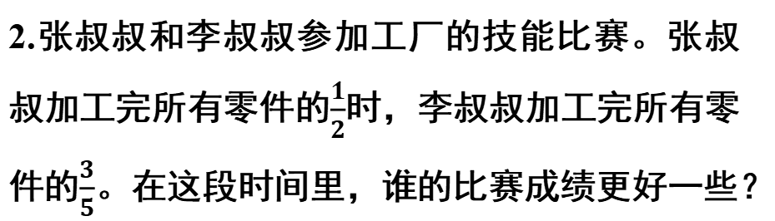
【教材P75 练习十八 第4题】
2.张叔叔和李叔叔参加工厂的技能比赛。张叔叔加工完所有零件的$\frac{1}{2}$时，李叔叔加工完所有零件的$\frac{3}{5}$。在这段时间里，谁的比赛成绩更好一些？
1
2
5
10
3
5
6
10
5
10
6
10
1
2
3
5
因为 = ， = ， ＜ ，所以 ＜ ，
在这段时间里，李叔叔的比赛成绩更好一些。

Slide 16
【教材P76 练习十八 第7题】
3.五（1）班要为图书角选购一批新书，班长决定先作一个意向调查。下面是调查结果（每人只选一种）。
课外读物种类
科普类
童话类
历史类
喜欢的人数占全班总人数的几分之几
7
12
1
6
1
4
应该怎样选购图书？说一说你的理由。

Slide 17
1
6
2
12
1
4
3
12
7
12
1
4
1
6
＝
，
＝
，
＞
＞
。
所以，应该多选购科普类图书，少选购童话类图书。

Slide 18
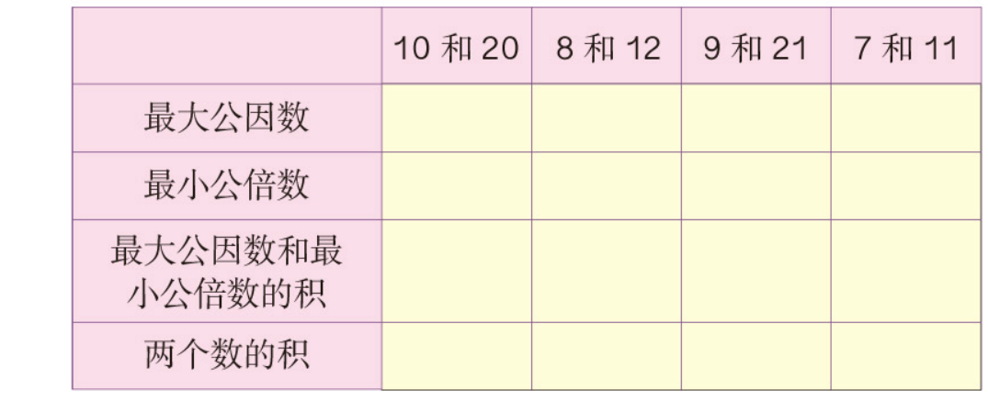
【教材P76 练习十八 第10题】
4.按要求填写下表，看看你有什么发现。
10和20
8和12
9和21
7和11
最大公因数
10
4
3
1
最小公倍数
20
24
63
77
最大公倍数和最小公倍数的积
200
96
189
77
两个数的积
200
96
189
77
你能再举例验证自己的发现吗？

Slide 19
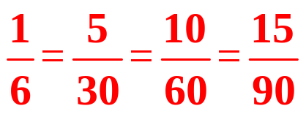
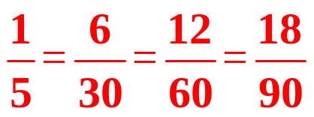
五、拓展练习
【教材P76 练习十八 第11题】
1
6
1
5
你能写出一个比 大又比 小的分数吗？你是怎样找到这个分数的？你还能再找到两个这样的分数吗？
11
60
16
90
17
90
、
、
、
……（答案不唯一）

Slide 20

六、课堂小结
同学们，今天的数学课你们有哪些收获呢？

